Slide 1

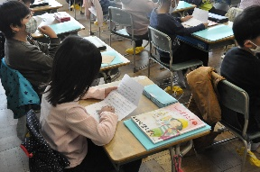
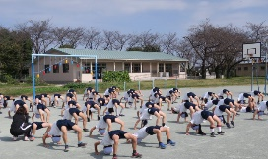
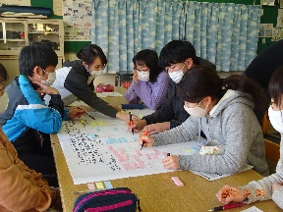
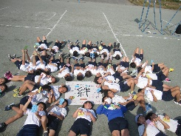
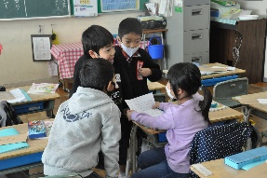
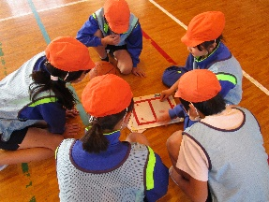
「ありがとう」が
あふれる街
ふ か や
All Children Can Learn !
令和３年度 上柴東小グランドデザイン
深谷市立上柴東小学校
深谷市教育振興基本計画
夢と志をはぐくむ上柴東っ子の育成
本気で学ぶ子
思いやりがある子
進んで運動する子
本気
仲よく
元気よく
○話す人の目を見て聞こう
○よく考えて発表しよう
○学習準備を進んでしよう
○「ありがとう」の心と言葉を実践しよう
○よい言葉、きれいな言葉を使おう
○明るいあいさつと返事をしよう
○目標に向かって努力しよう
○元気に遊び、体力を伸ばそう
○早寝・早起き・朝ご飯を心がけよう
個に応じた指導
基礎・基本の定着
生きる力
学びの博覧会場
「支援」・育てる
一人一人が
キーパーソン
の組織
お手本となる教師
夢
志
「指導」・教える
快活・愛情・情熱の教師
知・徳・体・情・意
組織で目標に向かう教師
学び続ける教師
一人一人が
キーパーソン
の組織
知識・技能・思考力・判断力・表現力
家庭
学校
学校
地域
学校応援団
学校応援団
深谷の子「６つの誓い」
立志の精神・忠恕の心
夢にむかって努力する子
脱いだくつをそろえる子
毎日勉強する子
心のこもった言葉を使える子
進んであいさつする子
たくさん挑戦・体験する子
関心・意欲・態度
教育相談
運動と遊び
道徳的体験
立腰
腰骨を立て「学校が好きで生き生き活躍する子」の育成!
子どもが、よく学び、よく遊び、よく働き、よく話し、よく歌い、笑顔あふれる元気な学校
ミッション
品性がある
夢と志をはぐくむ 上柴東っ子の育成
～ＩＣＴを活用した学び合い学習～
研究主題
秩序感がある
目指す児童像
〇お互いに○○し合える子
〇恥ずかしがらず自分の考えを言える子
〇相手の良いところを見つけ、伝えることができる子
〇友達の意見や発表を聴くことができる子

